Slide 1
2.11 切削用量的优化选择
一、优选切削用量的意义
切削用量的制订，对加工生产率、加工成本和加工质量均有重要影响。
制订切削用量就是要确定具体切削工序的背吃刀量、进给量、切削速度及刀具耐用度。制订切削用量时，要综合考虑生产率、加工质量和加工成本。
所谓“合理的”切削用量是指充分利用刀具的切削性能和机床性能(功率、扭矩)，在保证质量的前提下，获得高的生产率和低的加工成本的切削用量。
切削用量三要素对切削加工生产率、刀具耐用度和加工质量都有很大的影响：
<number>/10

Slide 2
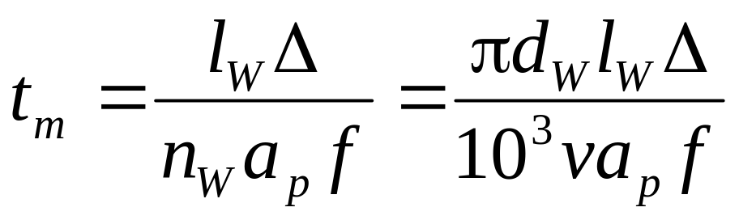
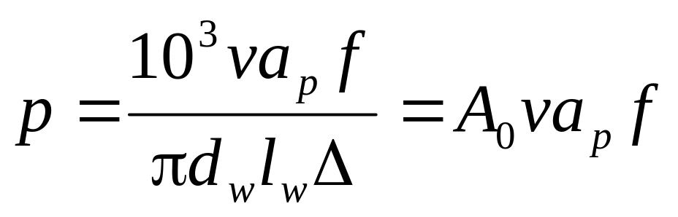
1．对切削加工生产率的影响
切削工时tm
生产率P为: p=1/tm
可知：切削用量三要素中的任何一个参数的增加，都可提高生产率。
<number>/10

Slide 3
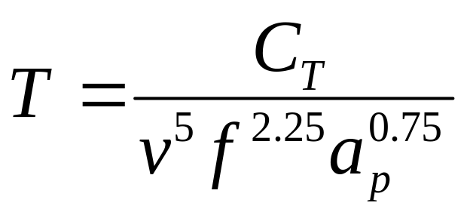
用YT5硬质合金车刀切削抗拉强度为0．637GPa的碳钢时， (f>0．70mm／r)切削用量与刀具耐用度的关系为：
切削用量三要素中任何一项增大，都要使刀具耐用度下降。对刀具耐用度影响最大的是切削速度，其次是进给量，影响最小的是背吃刀量。
2．对刀具耐用度的影响
<number>/10

Slide 4
3．对加工质量的影响
切削用量三要素中，a_{p}增大，切削力Fz成比例增大，使工艺系统弹性变形增大，并可能引起振动，因而会降低加工精度和增大表面粗糙度。
进给量f增大，切削力也将增大，而且表面粗糙度会显著增大。
切削速度增大时，切屑变形和切削力有所减小，表面粗糙度也有所减小。
因此，在精加工和半精加工时，常常采用较小的背吃刀量和进给量。为了避免或减小积屑瘤和鳞刺，提高表面质量，硬质合金车刀常采用较高的切削速度(一般80~100m／min以上)，高速钢车刀则采用较低的切削速度(如宽刃精车刀3~8m／min)。
<number>/10

Slide 5
二、切削用量三要素的确定
1、背吃刀量的选择
背吃刀量根据加工余量确定。
切削加工一般分为粗加工、半精加工和精加工。粗加工时，一次走刀应尽可能切除全部余量，在中等功率机床上，背吃刀量可达8～10mm。半精加工时，背吃刀量取为0.5～2mm。精加工(表面粗糙度为Ra1.6—0.8um)时，背吃刀量取为0.1～0.4mm。
<number>/10

Slide 6
在下列情况下，粗车可能要分几次走刀：
(1)加工余量太大时，一次走刀会使切削力太大，会产生机床功率不足或刀具强度不够；
(2)工艺系统刚性不足，或加工余量极不均匀，以致引起很大振动时，如加工细长轴和薄壁工件；
(3)断续切削，刀具会受到很大冲击而造成打刀时。
<number>/10

Slide 7
2、进给量的选择
粗加工时，对工件表面质量没有太高要求，这时切削力往往很大，合理的进给量应是工艺系统所能承受的最大进给量。并受到下列一些因素的限制：机床进给机构的强度、车刀刀杆的强度和刚度，硬质合金或陶瓷刀片的强度和工件的装夹刚度等。
半精加工和精加工时，则按粗糙度要求，根据工件材料、刀尖圆弧半径、切削速度，选择进给量。当刀尖圆弧半径增大，切削速度提高时，可以选择较大的进给量。
然而，按经验确定的粗车进给量在一些特殊情况下，如切削力很大，工件长径比很大，刀杆伸出长度很大时，有时还需对所选定的进给量进行校验(一项或几项)。
<number>/10

Slide 8
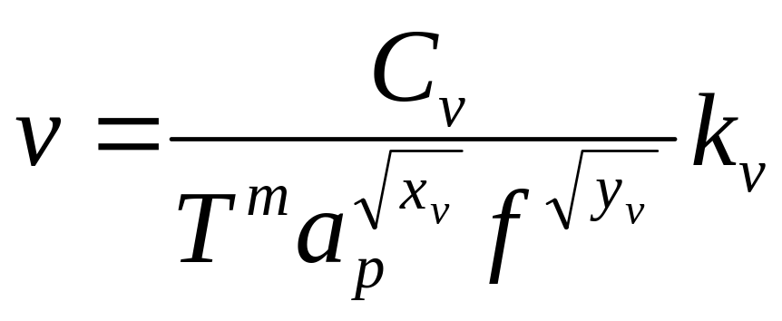
3、切削速度的确定
根据已经选定的背吃刀量、进给量及刀具耐用度，就可按下述公式计算切削速度和机床转速。
式中各值可参考表2-15。
<number>/10

Slide 9
三、提高切削用量的途径
从提高加工生产率来考虑，我们要尽量提高切削用量。
提高切削用量的途径，从切削原理这个角度来看，主要包括以下几方面：
1．采用切削性能更好的新型刀具材料 如采用超硬高速钢、含有添加剂的新型硬质合金、涂层硬质合金和涂层高速钢、新型陶瓷及超硬材料等。采用耐热性和耐磨性高的刀具材料是提高切削用量的主要途径。例如TiN涂层高速钢滚刀和插齿刀的耐用度可比未涂层刀具提高3~5倍，有的甚至10倍。
2．改善工件材料的加工性 如采用添加硫、铅的易切钢；对钢材进行不同热处理以便改善其金相显微组织等。在车削175~225HBS的中碳钢时，用高速钢和硬质合金车刀车削时，适宜的切削速度分别为30和100m／min，而加工同样硬度的易切钢时，相应的切削速度则为40和125m／min。
<number>/10

Slide 10
3．改进刀具结构和选用合理刀具几何参数 例如，采用可转位刀片的车刀可比焊接式硬质合金车刀提高切削速度15％~30％左右。采用良好的断屑装置也是提高切削效率的有效手段。
4．提高刀具的刃磨及制造质量 例如，采用金刚石砂轮代替碳化硅砂轮刃磨硬质合金刀具，刃磨后不会出现裂纹和烧伤，刀具耐用度可提高50％~100％。用立方氮化硼砂轮刃磨高钒高速钢刀具，比用刚玉砂轮时，磨削质量要高得多。
5．采用新型的性能优良的切削液和高效率的冷却方法 例如采用含有极压添加剂的切削液和喷雾冷却方法，在加工一些难加工的材料时，常常可使刀具耐用度提高好几倍。
<number>/10

